Slide 1
Jefry Sunupurwa Asri, S.Kom, M.Kom
Machine Learning
Pertemuan Ke-11
R Studio Dashboard Lanjutan

Slide 2
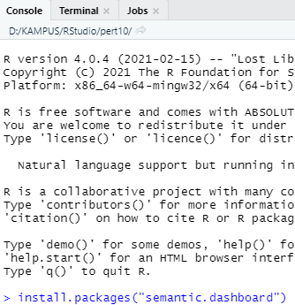
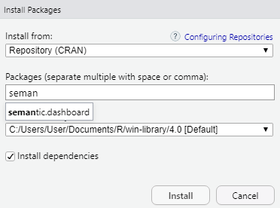
Install Package
Pertama sekali adalah menambahkan package cran pada console dengan perintah install.packages("semantic.dashboard"), install.packages("leaflet") dan install.packages("shinydashboard") atau bisa lewat package install

Slide 3
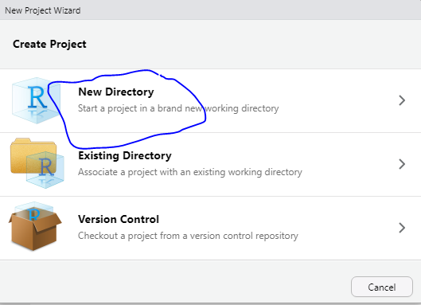
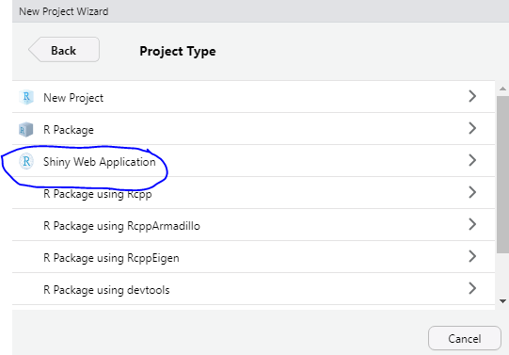
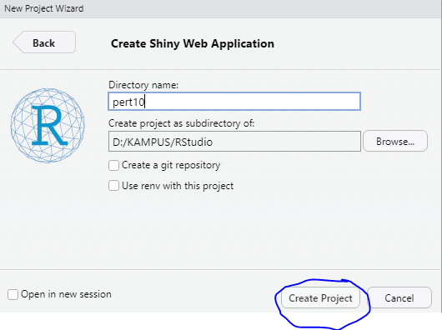
Create Project

Slide 4
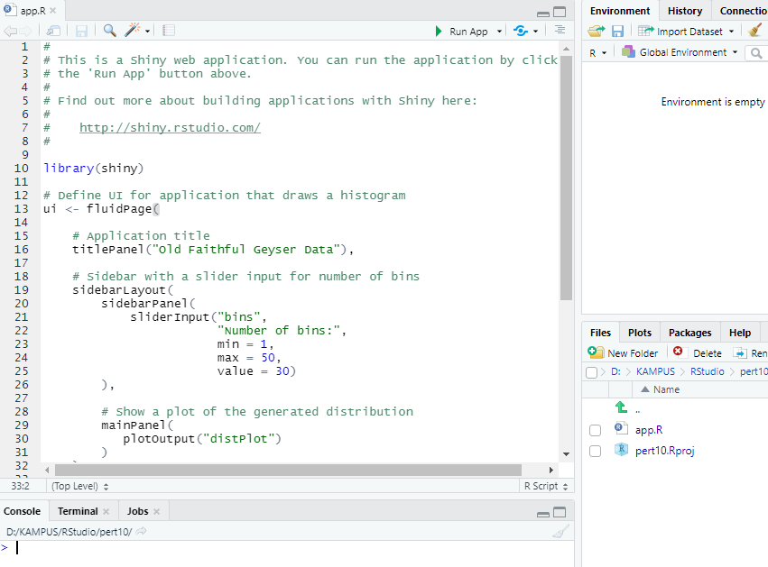
Sample Project

Slide 5
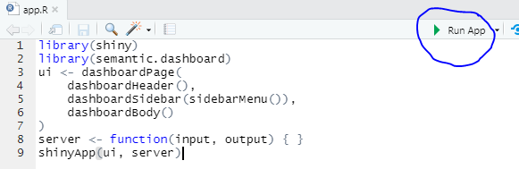
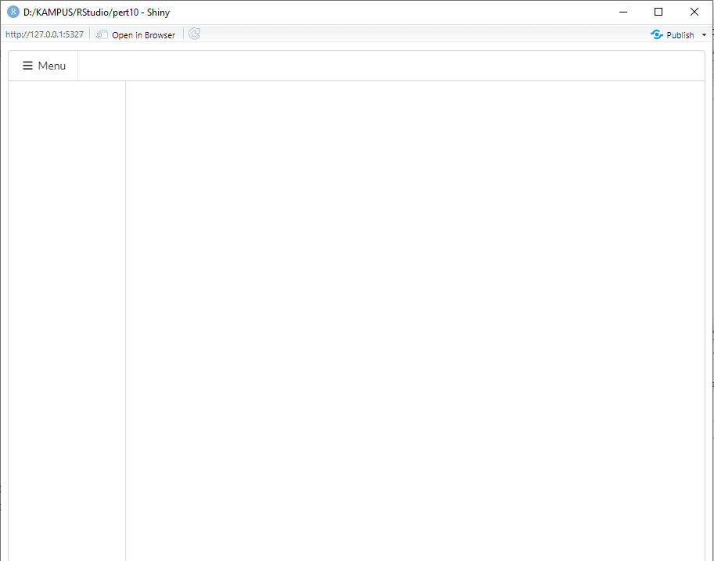
Element di Dashboard
Header – dashboardHeader
Sidebar – dashboardSidebar
Body – dashboardBody

Slide 6
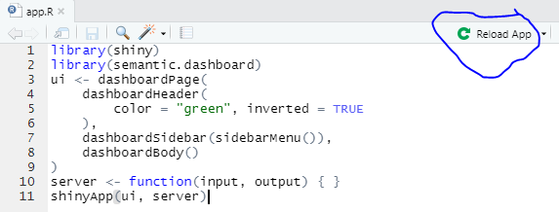
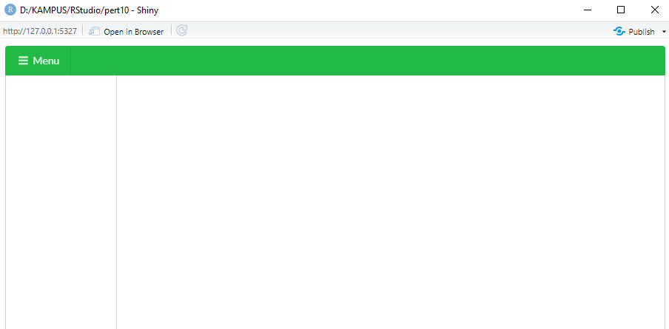
Element DashboardHeader
Ada banyak hal yang dapat Anda lakukan dengan dashboardHeader.
Misalnya,
dapat mengubah warna dengan menentukan nilai untuk parameter warna.
Juga dapat menyertakan logo dengan menyetel parameter logo_path dan logo_allign.
Jika ingin menghapus header, tentukan disabled = TRUE.
dashboardHeader(
color = "green", inverted = TRUE
),

Slide 7
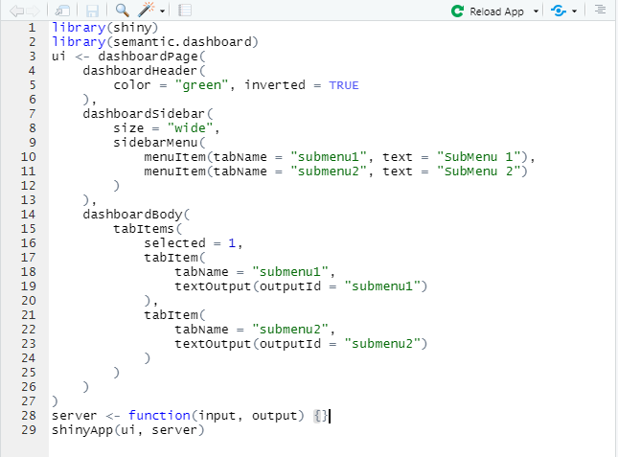
Element dashboardBody
dashboardBody(
tabItems(
selected = 1,
tabItem(
tabName = "submenu1",
textOutput(outputId = "submenu1")
),
tabItem(
tabName = "submenu2",
textOutput(outputId = "submenu2")
)
)
)

Slide 8
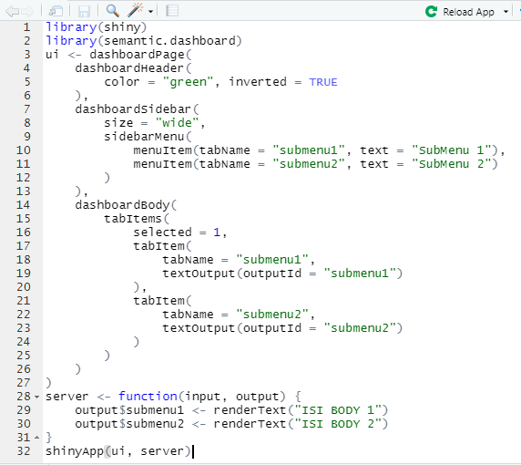
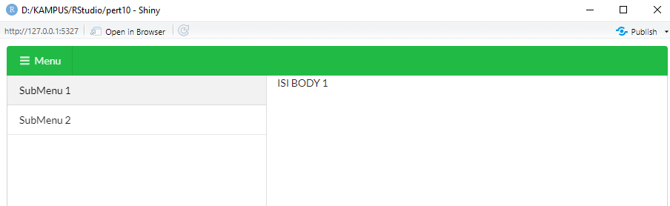
Rendering Isi Body
Saat source code dashboardBody ditambahkan belum terlihat perubahan apa-apa di view run nya karena kita belum rendering to body, proses ini dilakukan pada bagian server <- function(input, output) { }
server <- function(input, output) {
output$submenu1 <- renderText("ISI BODY 1")
output$submenu2 <- renderText("ISI BODY 2")
}

Slide 9
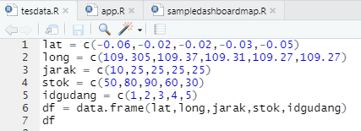
Membuat Sample Dataset

Slide 10
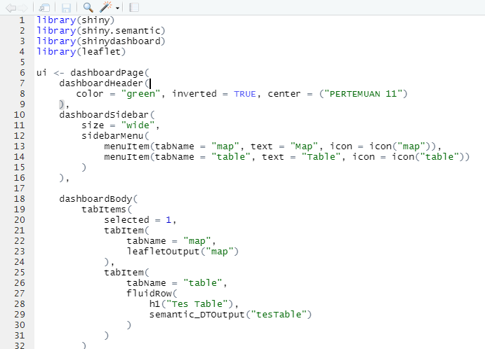
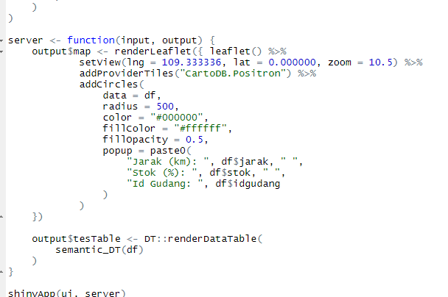
Membuat Dashboard Pemetaan

Slide 11
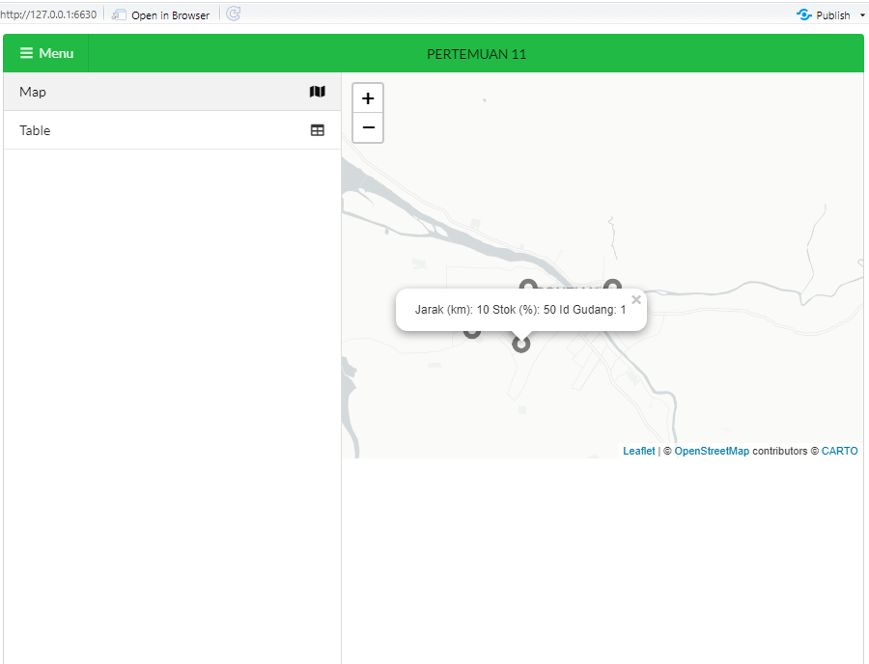
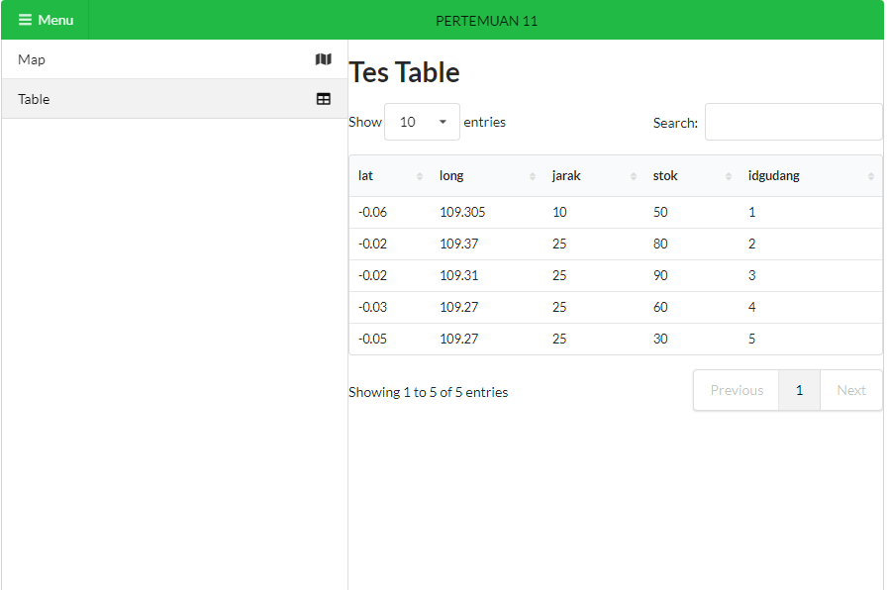
Finishing

Slide 12
Terima Kasih

